Slide 1


#ISSV Initiative pour la Santé & la Salubrité EN VILLE
Guide méthodologique de préparation aux situations d’urgence à destination des communes du Cameroun
JOURNEES ECONOMIQUES INTERNATIONALES DES COMMUNES DU CAMEROUN
(JEICOM21)
PRESENTATION DU GUIDE
PRESENTE PAR:
Marc François NGWAMBE
LE 04 DECEMBRE 2021

Slide 2
PLAN DE PRESENTATION
Contexte
Contenu du guide
Perspective

Slide 3
I. CONTEXTE
PRESENTATIONS VILLE DE YAOUNDE ET DPC

Slide 4

II. CONTENU DU GUIDE

Slide 5

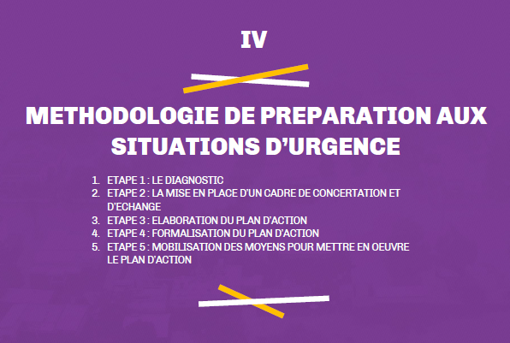
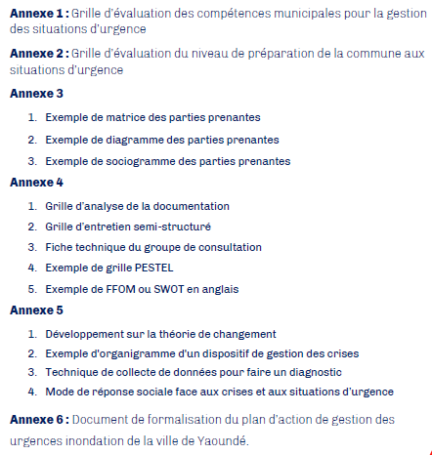



II. CONTENU DU GUIDE

Slide 6




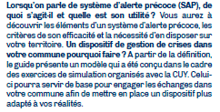


II. CONTENU DU GUIDE

Slide 7
III. PERSPECTIVES
DIFFUSION
COLLABORATION CVUC
ACCOMPAGNEMENT COMMUNES

Slide 8
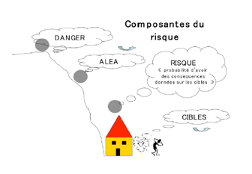
Merci pour votre attention

